Slide 2
আজকের ক্লাসে সবাইকে স্বাগতম
mamun

Slide 3
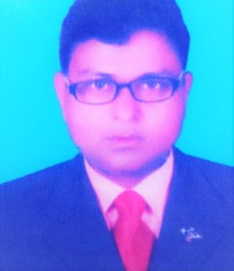
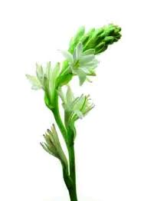
পরিচিতি
শ্রেণী-৩য়
বিষয়-প্রাঃবিঃ
অধ্যায়-জীবনের জন্য পানি।
পাঠ্যাংশ- পানি দূষণ।
মোঃ মামুনুর রশীদ
প্রধান শিক্ষক
বিরামপুর রেল কলোনী সরকারি প্রাথমিক বিদ্যালয়
বিরামপুর,দিনাজপুর ।
mamun

Slide 4
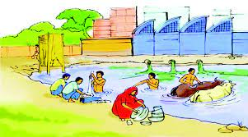
শিখনফল
এই পাঠ শেষে শিক্ষার্থীরা…
৩.২.১ পানীয় জল ও পানের অযোগ্য জল চিহ্নিত করতে পারবে।
৩.৩.১ মানুষের জন্য পানির গুরুত্ব বর্ণনা করতে পারবে।
mamun

Slide 5
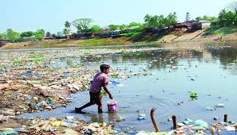
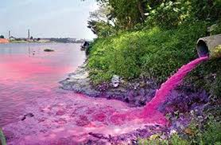
ছবিগুলো ভালভাবে লক্ষ্য করো।
নদীতে কিরূপ পানি দেখতে পাচ্ছ?
ময়লা আবর্জনাযুক্ত পানি
কলকারখানার বর্জ্য নদীর পানিতে পড়ছে
mamun

Slide 6
ভিডিওটি মনোযোগ দিয়ে দেখ
ভিডিওটি দেখে কী বুঝলে?
আজকের পাঠ কী হতে পারে?
mamun

Slide 7
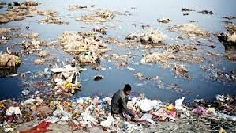
আমাদের আজকের পাঠ
পানি দূষণ
mamun

Slide 8
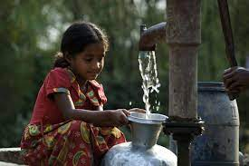
পূর্বপাঠ যাচাই
১। আমরা স্বাদু পানি কোথা থেকে পাই?
২। কোন ধরনের পানি মানুষের জন্য নিরাপদ?
mamun

Slide 9
জোড়ায় কাজ
তোমাদের আশপাশের পুকুর ও নদীতে কী কী ময়লা আবর্জনা দেখতে পাও তা আলোচনা করে লেখ।
mamun

Slide 10
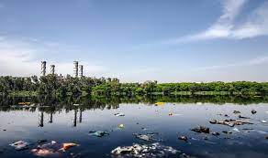
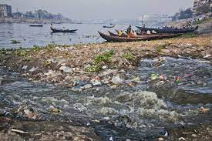
পানি দূষণের কারণ
ক্ষতিকর বস্তু পানিতে মিশলে পানি দূষিত হয়।
mamun

Slide 11
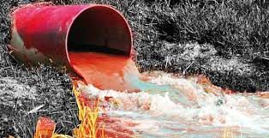
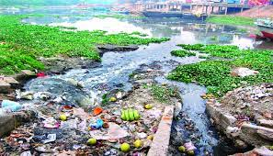
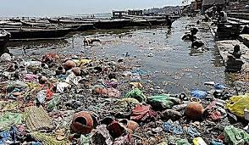
পানি দূষণের
কারণ
পানিতে তেল, ময়লা- আবর্জনাএবং অন্যান্য ক্ষতিকর বর্জ্য ফেললে পানি দূষিত হয়।
mamun

Slide 12
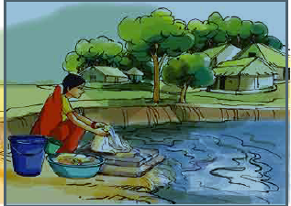
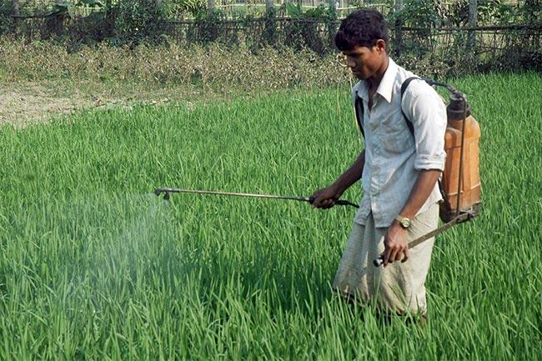
পানির দূষণের কারণ
জমিতে কীটনাশক ,সার,বিষ বৃষ্টির পানিতে মিশে পুকুর ও নদীর পানি দূষিত করে।
পুকুরে বা নদীতে কাপড় কাচলে ,থালা বাসন ধুলে পানি দূষিত হয়।
mamun

Slide 13
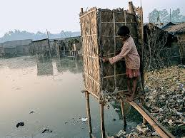
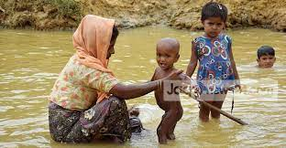
পানি দূষণের
কারণ
যেখানে সেখানে মলমূত্র ত্যাগ করলে পানি দূষিত হয়।
mamun

Slide 14
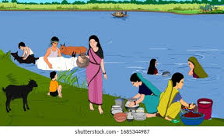
পানি দূষণের
কারণ
পানিতে গরু গোসল করালে এবং কাপড় ধোয়ার কাজ করলে পানি দূষিত হয়।
mamun

Slide 15
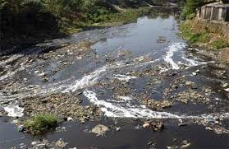
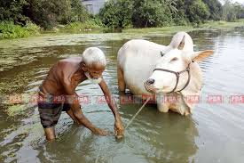
পানি দূষণ রোধের উপায়সমূহঃ
পানিতে ময়লা আবর্জনা ফেলব না।
গবাদি পশুর গোসল করাব না।
mamun

Slide 16
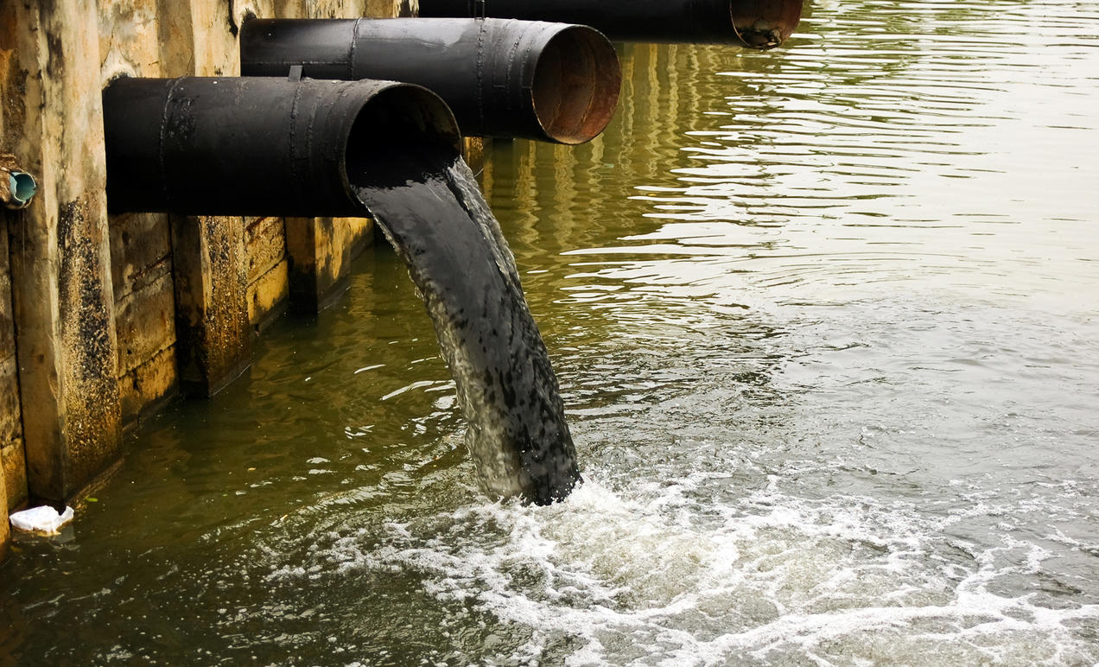
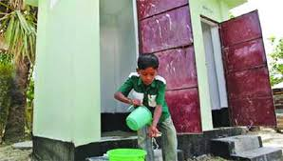
পানি দূষণ রোধের উপায়সমূহঃ
দূষিত বর্জ্য পদার্থ পানিতে ফেলা যাবে না ।
নির্দিষ্ট স্থানে মলমূত্র ত্যাগ করব।
mamun

Slide 17
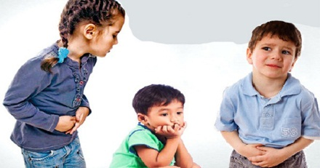
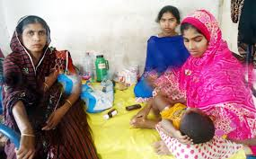
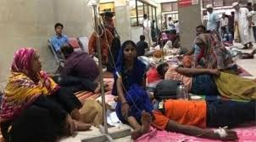
দূষিত পানি পানের ক্ষতিকর দিক
দূষিত পানি পান করলে উদরাময়,আমাশয়,কলেরা এবং টাইফয়েডের মতো নানা রোগ হতে পারে।
mamun

Slide 18
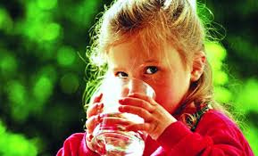
একক কাজ
বিশুদ্ধ পানি পান করা প্রয়োজন কেন তা ২ টি বাক্যে লেখ।
mamun

Slide 19
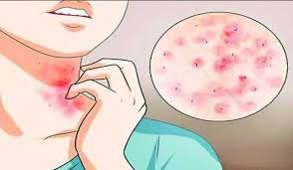
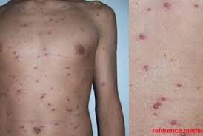
দূষিত পানিতে গোসল করলে বিভিন্ন রকম চর্ম রোগ হতে পারে
mamun

Slide 20
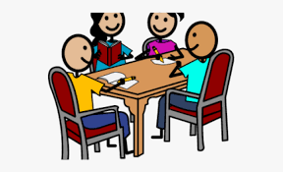
দলগত কাজ
# পানি দূষণের ফলে কী কী রোগ হতে পারে তা দলে আলোচনা করে লেখ।
mamun

Slide 21
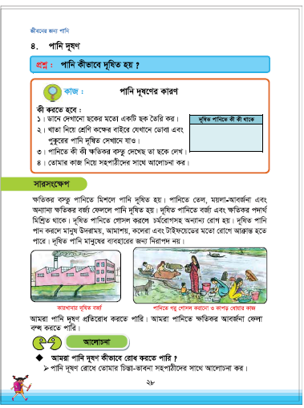
পাঠ্যবইয়ের সাথে সংযোগ স্থাপন
প্রাথমিক বিজ্ঞান বইয়ের ২৮ পৃষ্ঠা বের করে মনোযোগ সহকারে পড় ।
mamun

Slide 22
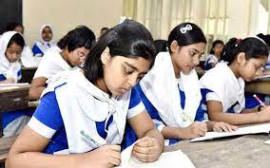
মূল্যায়ন
নিচের প্রশ্নগুলোর উত্তর লেখ
১। পানি দূষণের ২টি কারণ লেখ।
২। ২টি পানিবাহিত রোগের নাম লেখ।
৩। পানিদূষণ রোধের ২টি উপায় লেখ।
mamun

Slide 23
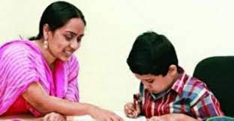
বাড়ির কাজ
তোমার এলাকায় পুকুর/নদী কী কী কারণে দূষিত হয় তার একটি তালিকা করে আনবে।
mamun

Slide 24
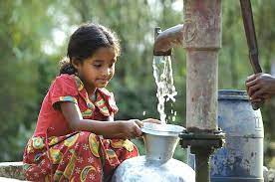
সবাইকে ধন্যবাদ
বিশুদ্ধ পানি পান করি
সুস্থ সুন্দর জীবন গড়ি।
mamun

